Slide 1

Data Science
علم داده
Data is The New Oil, and Data Science is the Combustion Engine

Slide 2
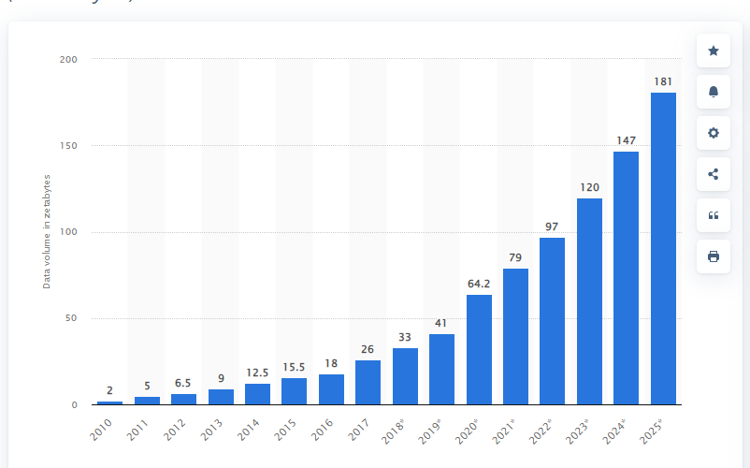

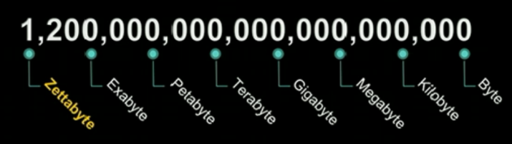
آمار حجم داده‌های جهانی
جهان امروز، جهان داده‌ است و ذخیره‌سازی و استفاده بهینه از داده‌ یکی از چالش‌های اصلی سازمان‌ها در یک دهه گذشته بوده است. از این‌رو در سال‌های اخیر، تمرکز اصلی متخصصان داده و شرکت‌های متخصص داده روی ساختن چهارچوب‌ها و راه‌حل‌هایی برای مدیریت داده‌ها (از استخراج و ذخیره‌سازی تا تحلیل و استراتژی‌های داده‌محور) بوده است.
طبق آمار Statista، در سال گذشته (2021)، حجم تخمینی داده/اطلاعات ایجاد، مصرف، ضبط و کپی شده در سراسر جهان حدود 79 زتابایت بوده است.
علی رغم اینکه در سال 2025 نیاز به ذخیره سازی 175 زتابایت داده است، به صورت تجمیعی تا سال 2025 فقط حدود 22 زتابایت ظرفیت ذخیره سازی قابل ارائه می باشد!
پیش بینی ها حکایت از ذخیره سازی 49% داده در سال 2025 در بستر ذخیره-سازی ابر عمومی دارد و به مرور زمان ذخیره سازی در سمت کاربران و مصرف کننده نهایی کمتر و در مقابل ذخیره سازی در ابر عمومی بیشتر می شود. از سال 2020 روند ذخیره سازی مصرف کننده و ابر عمومی معکوس شده است.

Slide 3
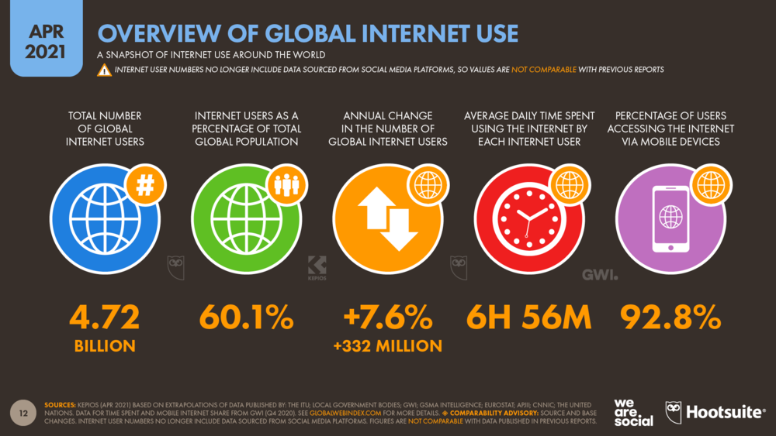
آمار اینترنت جهانی
گزارش تحقیقاتی به اشتراک گذاشته شده توسط Statista بیان می کند که تا آوریل 2022، حدود 5 میلیارد نفر امروز از اینترنت استفاده می کنند که معادل 63 درصد از کل جمعیت جهان است.
گزارش Digital 2022 Global Overview Report نشان می‌دهد که 6.58 ساعت میانگین زمان استفاده از اینترنت در همه دستگاه‌ها است. همین گزارش حاکی از آن است که جهان تنها در سال 2022 بیش از 12 تریلیون ساعت را به صورت آنلاین سپری خواهد کرد.
بر اساس گزارش DM News، اگر تمام داده‌های موجود در سطح جهان را در نظر بگیریم، حدود 70 درصد از داده‌های جهان توسط کاربران تولید می‌شوند.

Slide 4
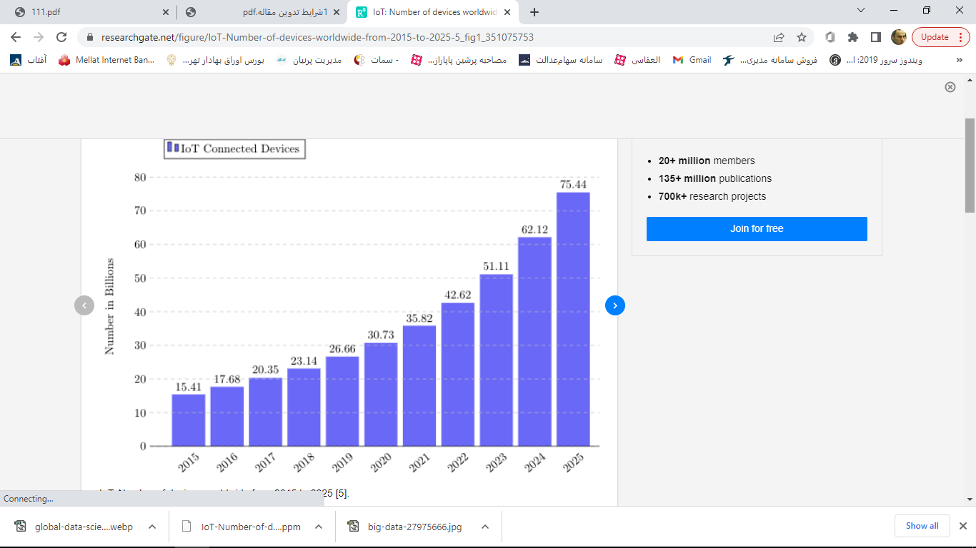
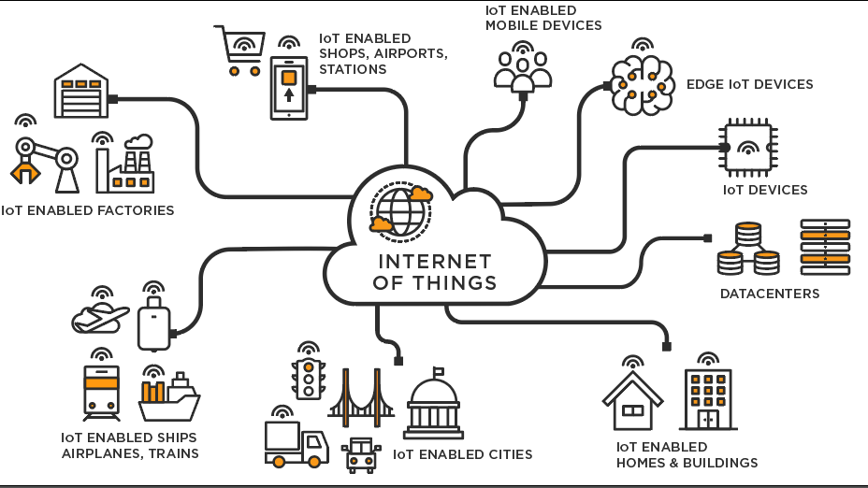
آمار اینترنت اشیاء
در یکی از گزارش های Statista نشان می دهد که تا پایان سال 2025 بیش از 75 میلیارد دستگاه متصل به اینترنت اشیا خواهند بود.

Slide 5
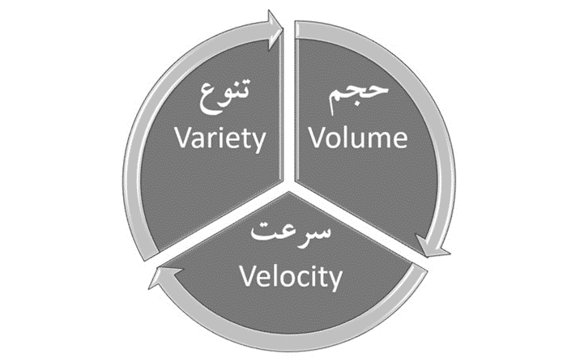


Slide 6
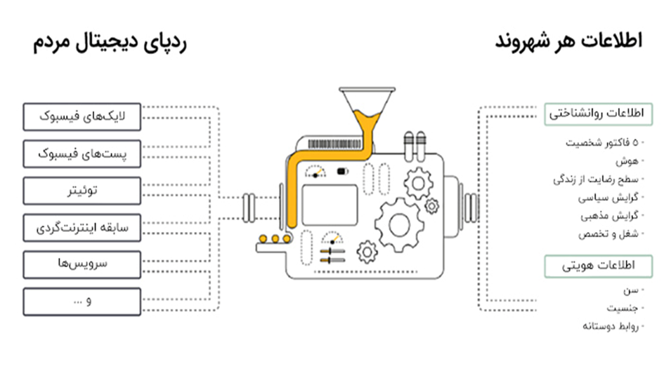
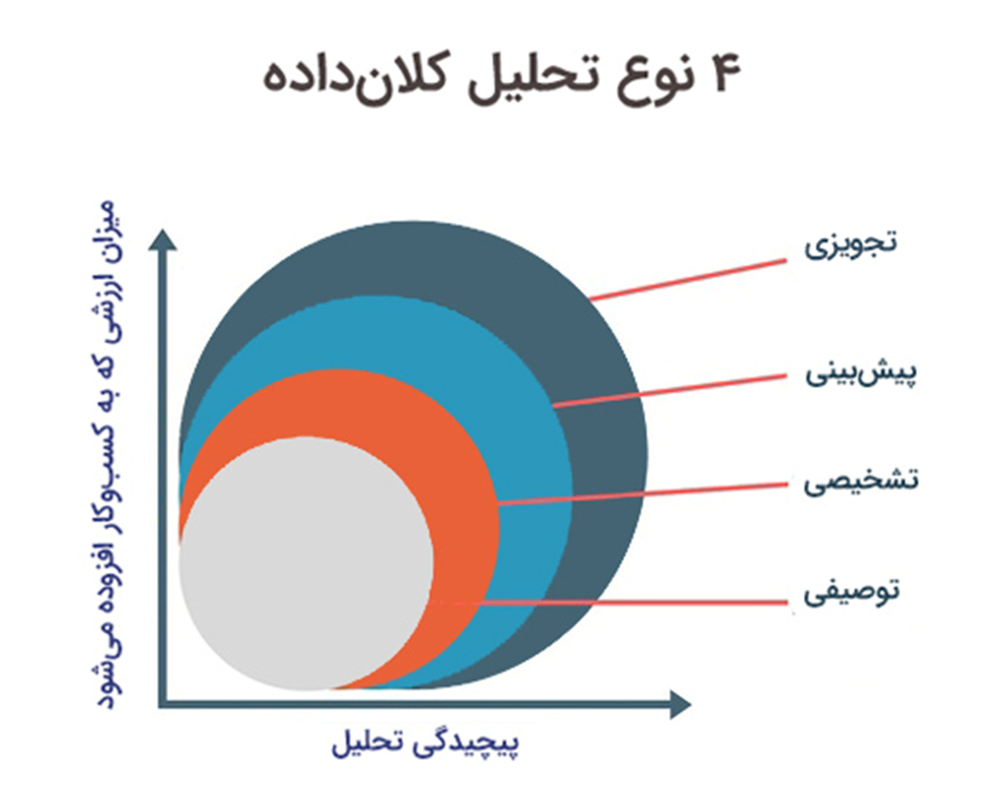
علم داده چیست؟
علم داده حوزه‌ای مطالعاتی است که با حجم عظیمی از داده سروکار دارد و از ابزارها و تکنیک‌های مدرن برای استخراج بینش از داده‌ها و برای تصمیم‌گیری‌ها استفاده می‌کند.
شاخه های بسیاری را می‌توان در کاربرد علم داده نام برد. از جمله:
تشخیص کپی بودن متون
خوشه بندی اخبار
بررسی وقایع اجتماعی
تحلیل عواطف
سیستم توصیه دهنده
پیش‌بینی تاثیر قوانین وضع شده در حوزه‌ی مالی، اجتماعی و غیره
تحلیل بازارهای مالی و سهام

Slide 7
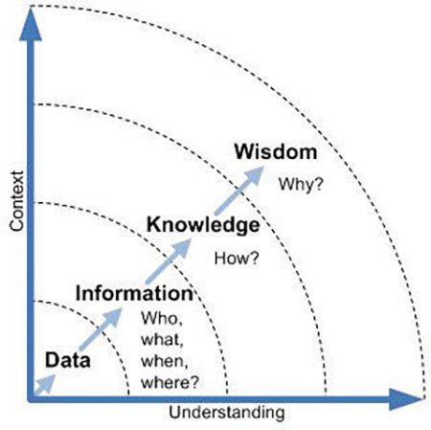
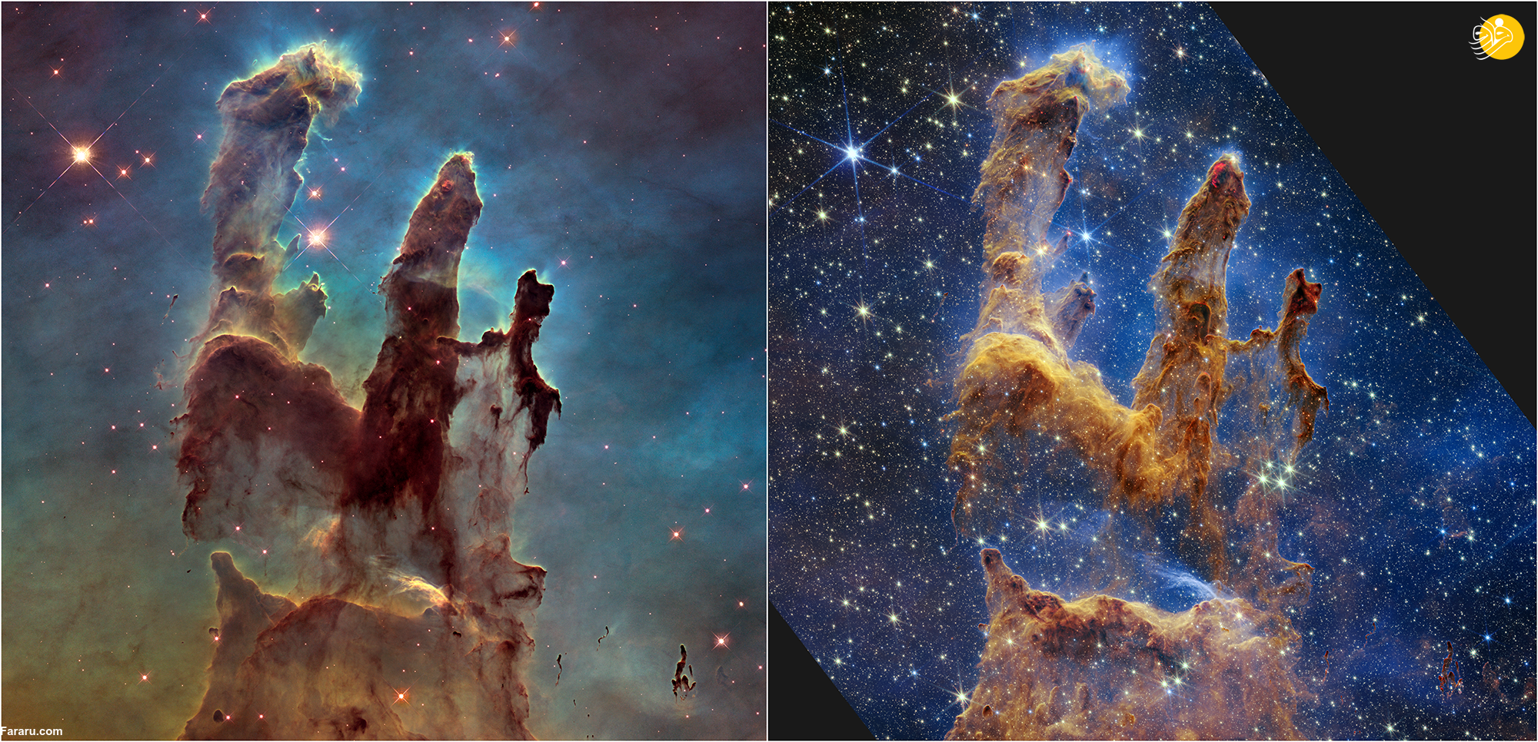

Slide 8
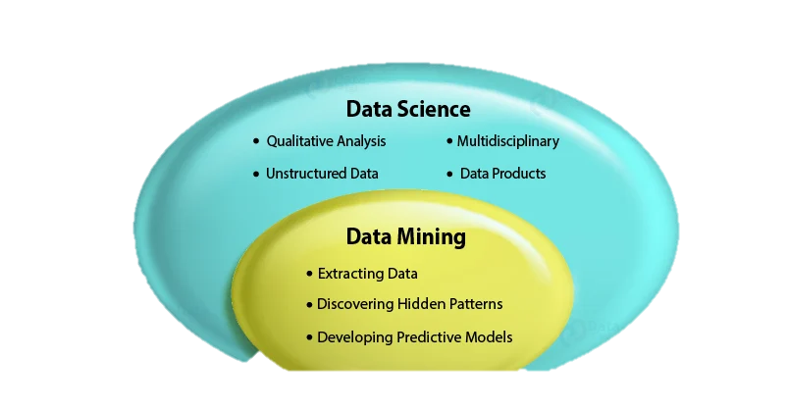
تفاوت علم داده و داده‌کاوی
هدف کلی از داده‌کاوی استخراج اطلاعات از بین داده‌ها با استفاده از روش‌های هوشمند و تبدیل این اطلاعات به ساختارهای قابل‌درک برای استفاده در کسب‌وکار است در حالیکه علم داده، یک حوزۀ بین‌رشته‌ای است که از روش‌های علمی، فرایندها، الگوریتم‌ و سیستم‌ها برای استخراج دانش و بینش از میان داده‌های زیاد ساختاریافته یا بدون ساختار استفاده می‌کند. علم داده به داده‌کاوی، یادگیری عمیق و کلان داده‌ مربوط می‌شود.

Slide 9
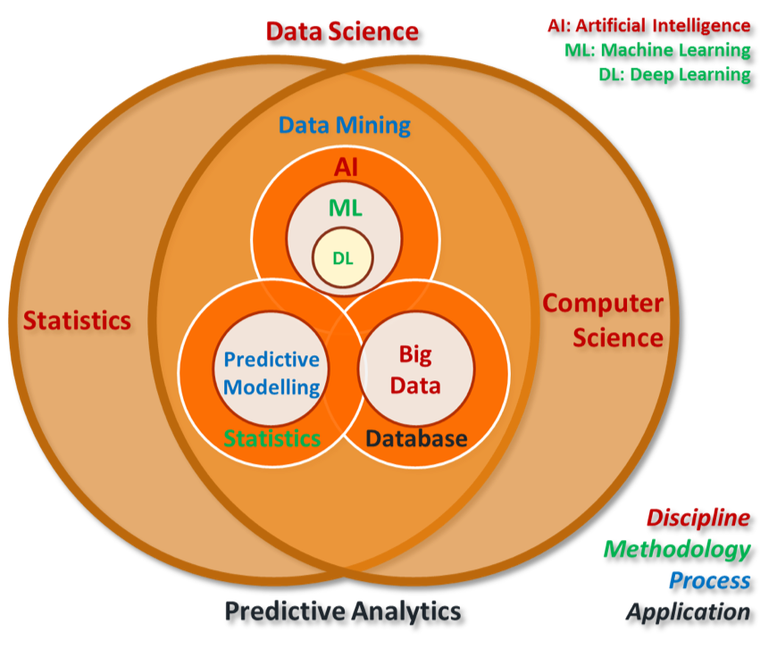
حوزه‌های علم داده

Slide 10
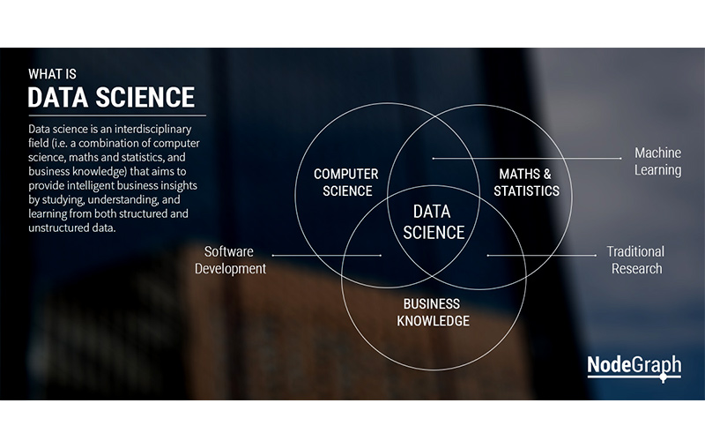

Slide 11
وظایف متخصص داده چیست؟
کار متخصص داده خواندن و فهمیدن داده‌هاست. برای خواندن و فهمیدن داده‌ها متخصصان داده معمولا وظایف زیر را برعهده می‌گیرند:
گام اول: متخصصان داده مشکل سازمان را به سوال تبدیل می‌کنند و برای یافتن جواب آن سوال، سراغ داده‌ها می‌روند.
گام دوم: دومین وظیفه‌ی یک متخصص داده این است که داده‌های خام مورد نیاز حل مساله را، که ممکن است ساختاریافته و یا ساختارنیافته باشند، جمع‌آوری کند. وظیفه‌ی جمع‌آوری داده همراه است با تبدیل‌کردن داده‌های خام به فرمت‌های قابل‌استفاده .
گام سوم: سومین وظیفه‌ی متخصص داده، این است که داده‌های طبقه‌بندی‌شده و آمارهای استخراج‌شده را باهدف پیدا‌کردن الگوها و اطلاعات مفید برای حل مسئله تحلیل و بررسی کند. در این مرحله باید، ‌از نتایج تحلیل‌ها مدل‌های پیش‌بینی‌کننده ایجاد شود.
گام چهارم: آخرین وظیفه‌ی متخصص داده، این است که پاسخ مشکل و نتیجه‌ی همه‌ی تحلیل‌ها و بررسی‌ها را بصری‌سازی‌شده به سازمان ارائه کند.

Slide 12
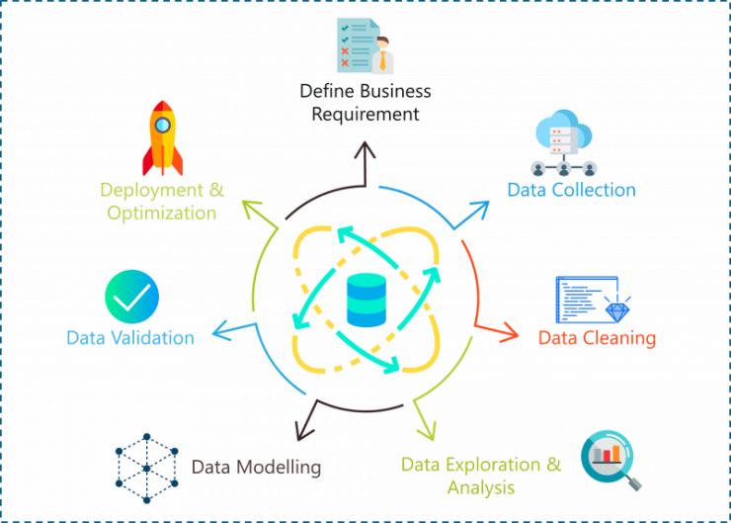
مراحل علم داده

Slide 13
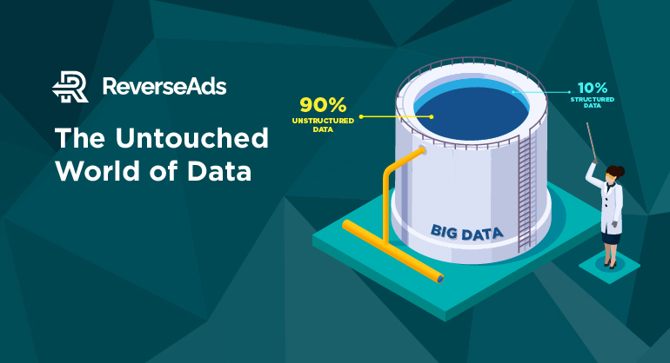
آمارهای علم داده
با اشاره به یکی از مقالات منتشر شده در CIO، حدود 80 تا 90 درصد از داده های موجود در دنیای دیجیتال جهانی بدون ساختار هستند.
با توجه به پیش‌بینی‌های انجام شده توسط CrowdFlower در گزارش دانشمند داده - 91٪ از داده‌های مورد استفاده در Data Science شامل داده‌های متنی است. همین گزارش همچنین اشاره می‌کند که داده‌های بدون ساختار شامل 33 درصد تصاویر، 11 درصد صدا، 15 درصد ویدیو و 20 درصد داده‌های دیگر جدا از متن است.
از زمان همه گیری کووید، سازمان های بی شماری سفر علم داده خود را آغاز کرده اند. بسیاری شروع به درک اهمیت داشتن یک رویکرد داده محور برای اداره سازمان و کسب و کار کرده اند.
در ادامه برخی از آمارهای علم داده آورده شده است که به ما در درک موانع خاص و مسائل ملموس کمک می کند که چالش هایی را برای اتخاذ رویکرد علم داده ایجاد می کند.

Slide 14
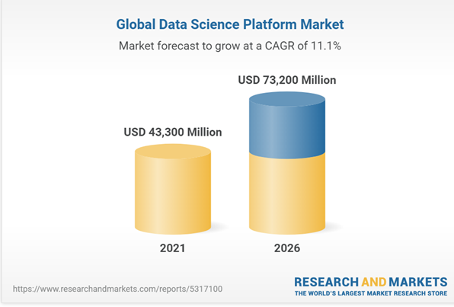
آمارهای علم داده
بر اساس گزارش نظرسنجی منتشر شده توسط سیگما، 63 درصد از شرکت ها نمی توانند بینش را از داده های سازمانی جمع آوری کنند.
طبق یک گزارش مطالعه پیش‌بینی رشد توسط Markets & Markets، انتظار می‌رود اندازه بازار پلتفرم‌های علم داده در سال 2026 به 322.9 میلیارد دلار برسد که در سال 2021 به 95.3 میلیارد دلار رسید.
اخیراً مؤسسه علوم داده ایالات متحده گزارشی از اداره آمار کار ایالات متحده منتشر کرده است که پیش بینی می کند تا سال 2026، 11.5 میلیون شغل برای دانشمندان داده ایجاد شود.

Slide 15
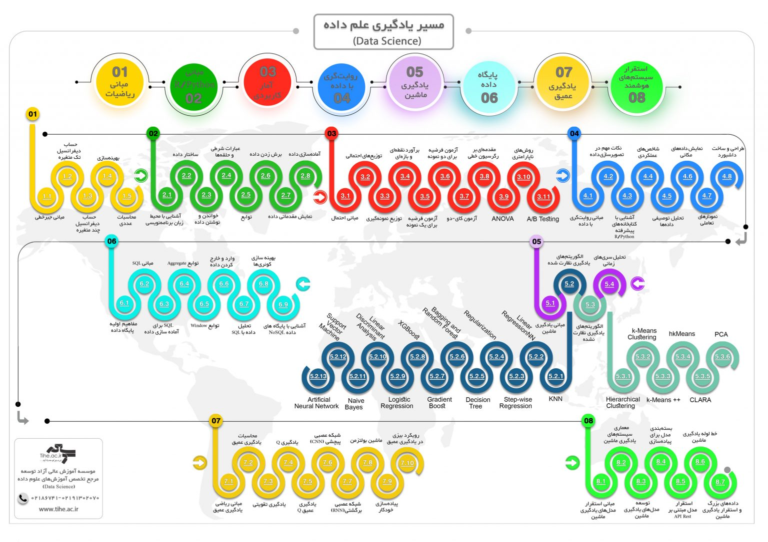

Slide 16
